Slide 1

GoodsDelivery
Проект Софронова Сергея
и Школьникова Елисея

Slide 2
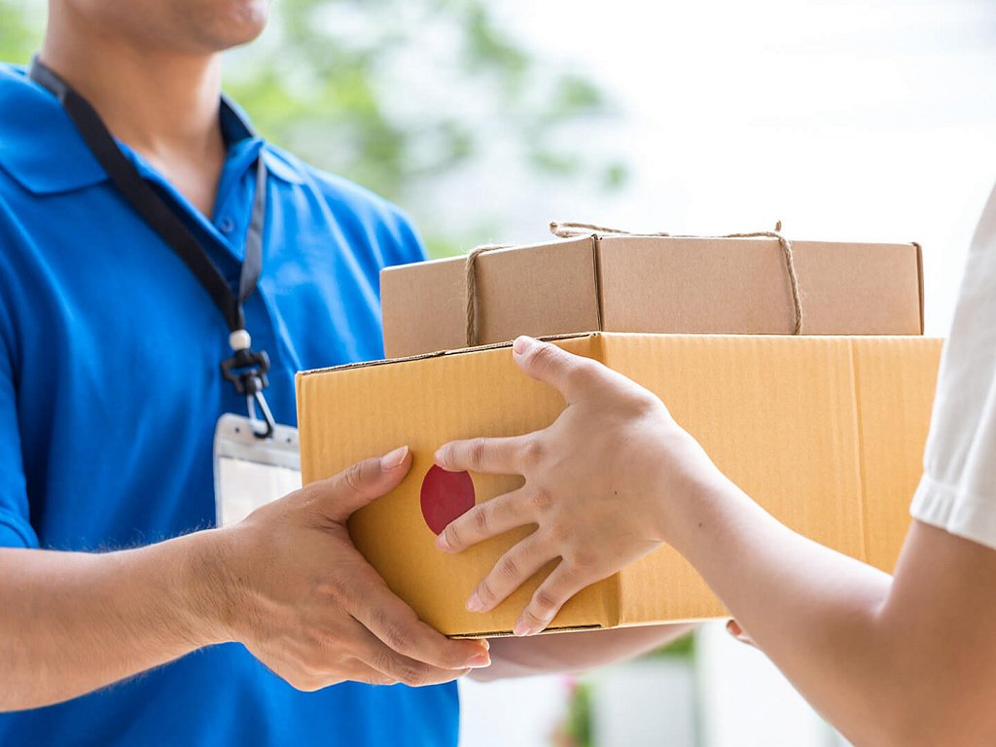
Цель проекта
Создать платформу, объединяющую курьеров и работодателей
Найти курьеров для работодателя
Найти работу для курьеров

Slide 3




Какие технологии мы использовали?
Веб-сайт на Flask
ВК-Бот на VK API
База данных SQL
Туннель в интернет через flask_ngrok

Slide 4
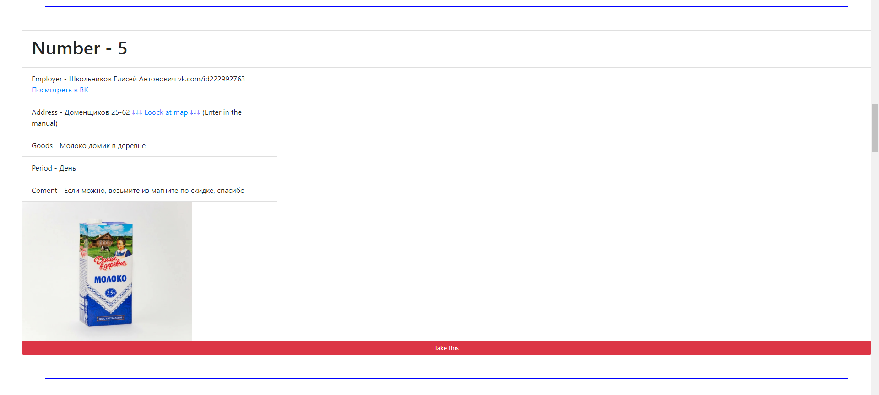
Сайт
Разделы сайта:
Main – основные новости проекта
Order goods – вкладка для курьеров, отображаются активные запросы на доставку
For company – для добавления новых запросов на доставку
Who are we? – Немного о нас
Contacts – контакты создателей проекта и обратная связь с нами

Slide 5
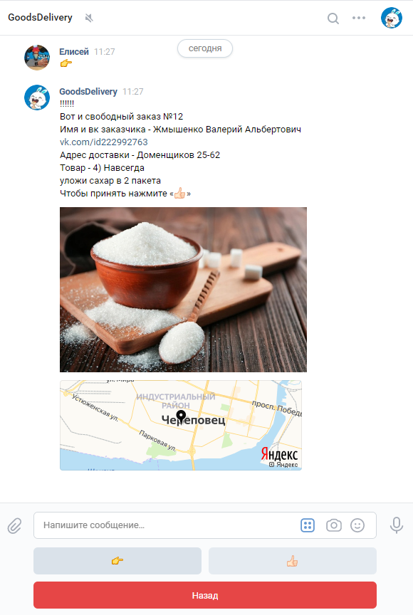
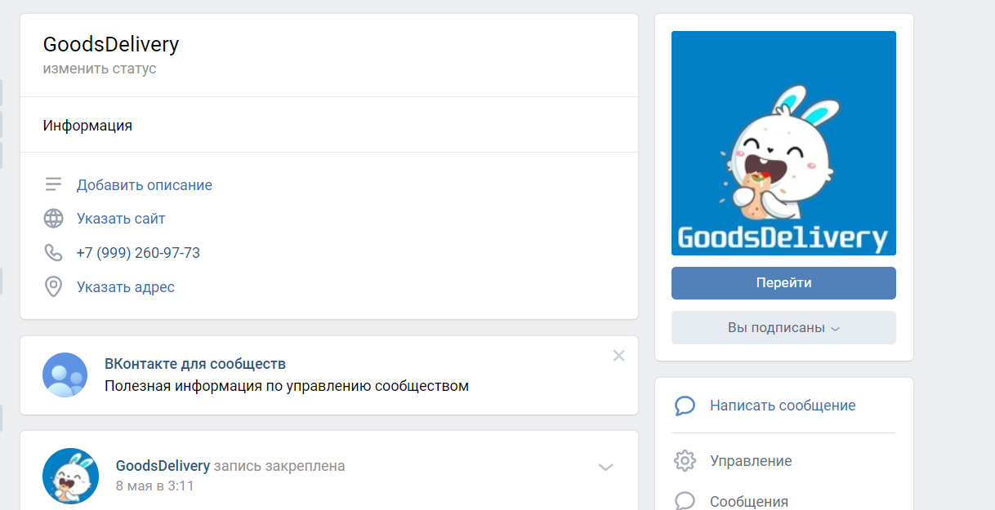
Бот в ВК
Все тоже самое, но в более удобной форме ☺

Slide 6
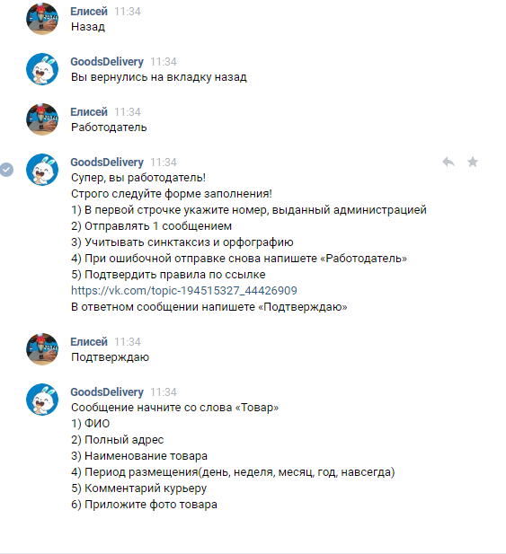
Перспектива и дальнейшее продвижение
Предложить проект крупным компаниям, продающим всевозможные товары
Будут предложения по доставке – будут курьеры, желающие выполнить доставку
Улучшение интерфейса
Добавление новых фишек

